Slide 1
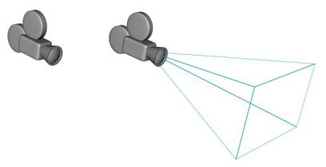
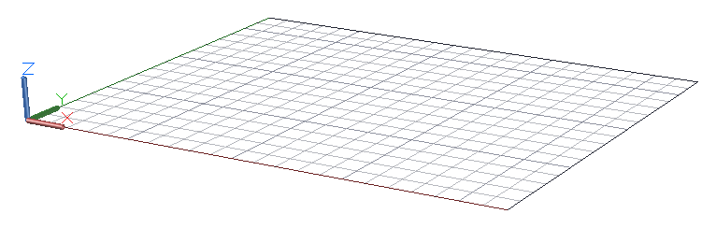
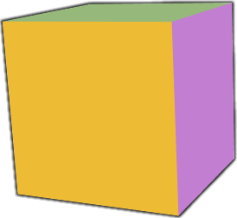
Eye Space
Object Space
World Space

Slide 2
Object Space
Model Matrix
World Space
View Matrix
Eye Space
Projection Matrix
Clip Coords.

Slide 3
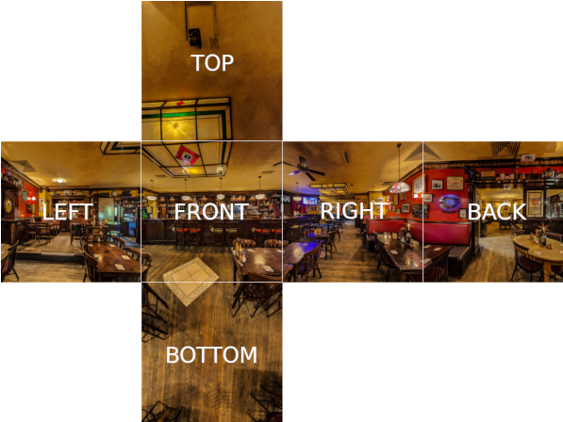

TOP
i
BACK
n
RIGHT
r
BOTTOM
Textures d'environnement
r = i - 2n(n.i)

Slide 4
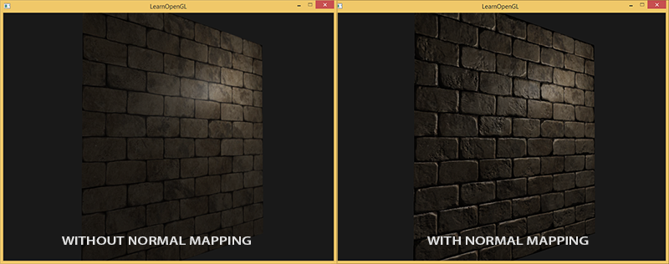
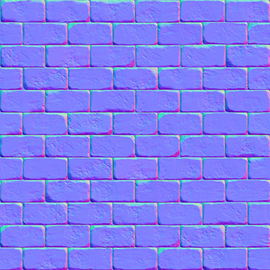

+
=
Texture
Normal Map
newNormal = normalMap x Matrice[TBN]
B (Bi-Tangente)
N (normale)
T (tangente)

Slide 6

p : (0;0)
uv : (0;0)
p : (0;0)
uv : (0.2 ; 0)
p : ...
uv : (1 ; 0)
...
...
...
0
u
1
0
v
1
p : ...
uv : (0 ; 1)
p : ...
uv : (1 ; 1)
Mesh
Texture

Slide 7
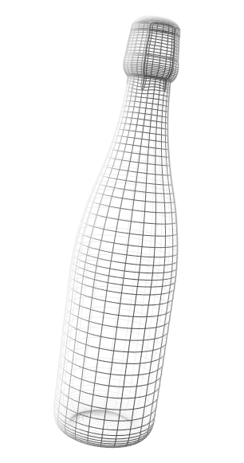
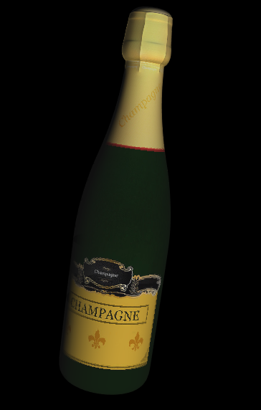

+
=
p : (9;17;10)
uv : (0.4 ; 0.7)
Mesh
Positions + UV
Texture

Slide 8
y
xmin
xmin
xmax
xmax
x

